Slide 1
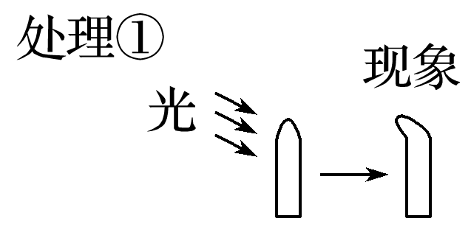
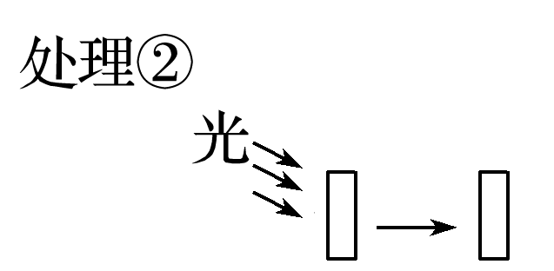
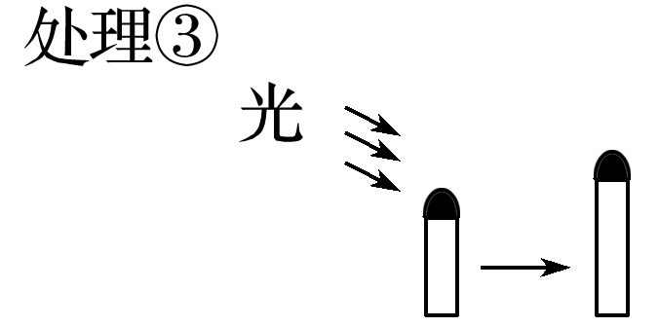
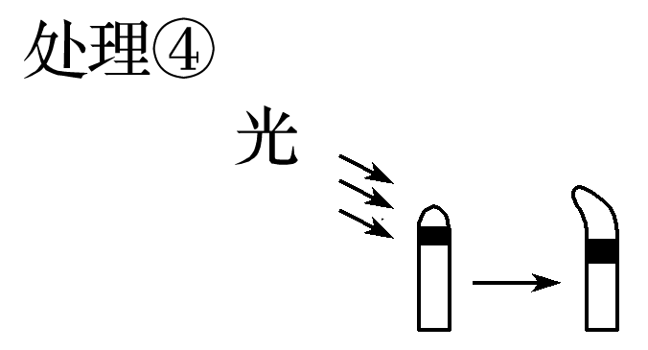
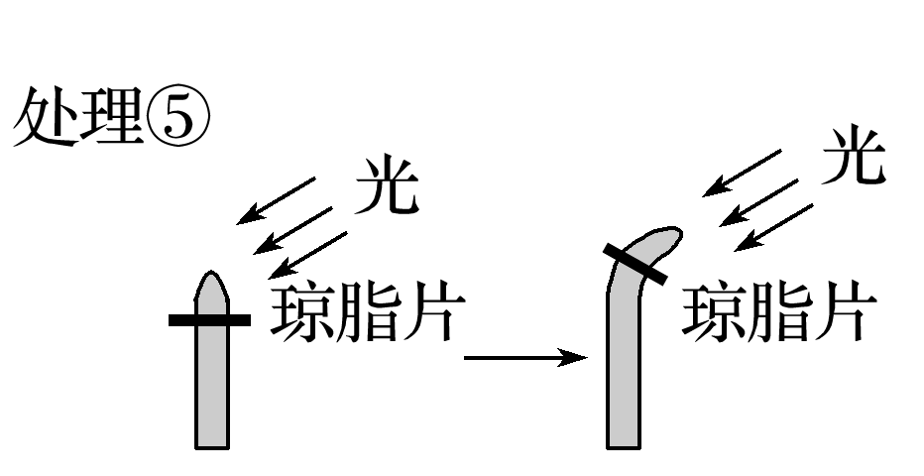
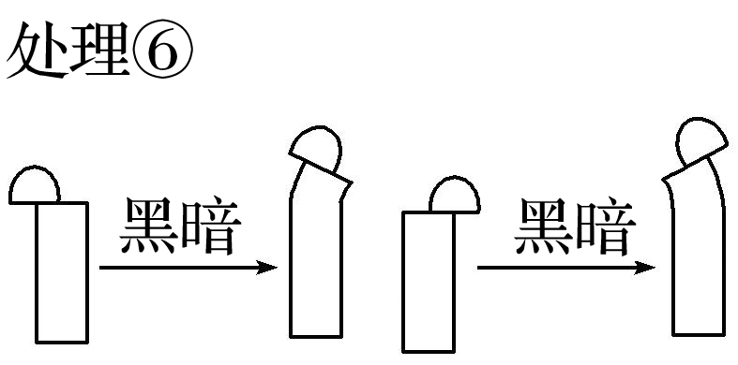
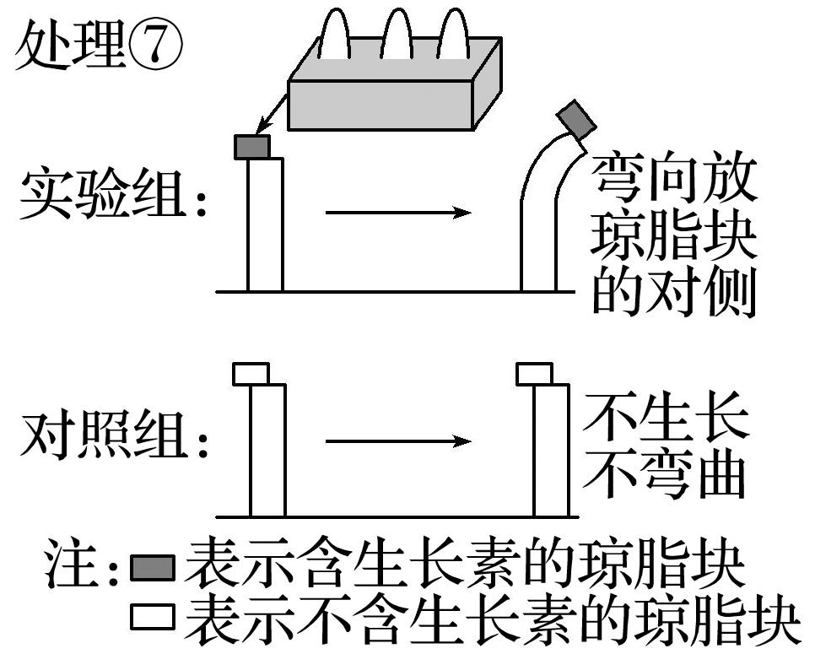
植物生命活动的调节
一、生长素
1、生长素的发现
（1）向光性：在单侧光的照射下，植物朝向光源方向生长的现象。
（2）发现过程：
①达尔文的实验
①结论：胚芽鞘的尖端受单侧光刺激后，向下面的伸长区传递了某种“影响”，造成伸长区背光面比向光面生长快，因而使胚芽鞘出现向光性弯曲。
②结论：胚芽鞘尖端产生的影响可以透过琼脂片传递给下部。
②鲍森·詹森的实验
③结论：胚芽鞘的弯曲生长，是由于尖端产生的影响在其下部分布不均匀造成的。
③拜尔的实验
④结论：胚芽鞘的弯曲生长确实是一种化学物质引起的，并把这种物质命名为生长素。
④温特的实验

Slide 2
2、生长素的合成及运输
（1）合成：主要合成部位是芽、幼嫩的叶和发育中的种子。在这些部位，色氨酸经过一系列反应可转变成生长素。
（2）运输：
①发生部位：胚芽鞘、芽、幼叶和幼根；
②运输方向：从形态学上端运输到形态学下端—只能单向运输；
③影响因素：遗传因素决定；
④跨膜方式：主动运输
极性运输
非极性运输
在成熟组织中通过输导组织进行，与其他有机物的运输没有区别。
①发生部位：根尖、芽尖等生长素产生部位；
②运输方向：向光侧到背光侧，远地侧到近地侧；
③影响因素：单侧光、重力等单一方向刺激；
横向运输
（3）分布：各器官中都有分布，集中分布在生长旺盛的部分，如胚芽鞘、芽和根尖的分生组织、形成层、发
育中的种子和果实等处。

Slide 3
3、生长素的生理作用
（1）作用方式：不组成细胞结构、不催化反应、不提供能量，而是给细胞传达信息，起着
调节细胞生命活动的作用。
（2）作用：
①细胞水平：促进细胞伸长生长、诱导细胞分化等作用；
②器官水平：影响器官的生长发育，如促进侧根和不定根发生，影响花、叶和果实的
发育等。
（3）作用机制：首先与细胞内的生长素受体（某种蛋白质）特异性结合，引发细胞内发生
一系列信号转导过程，进而诱导特定基因的表达，从而产生效应。
（4）作用特点：两重性
在浓度较低时促进生长，在浓度过高时则会抑制生长。（低促高抑）
例：顶端优势；

Slide 4
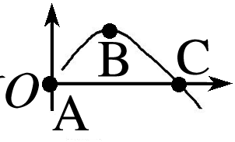
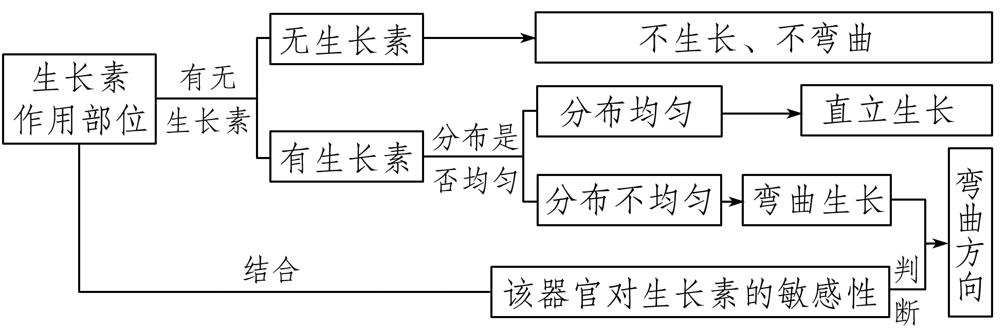
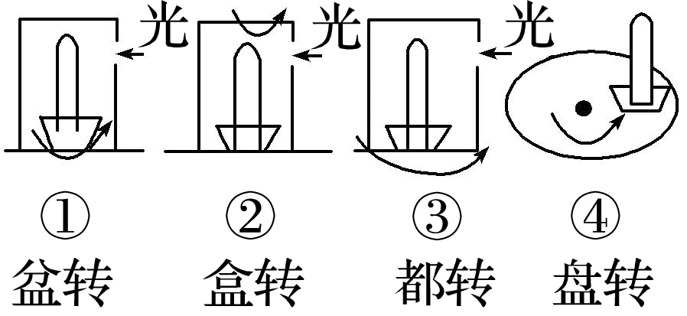
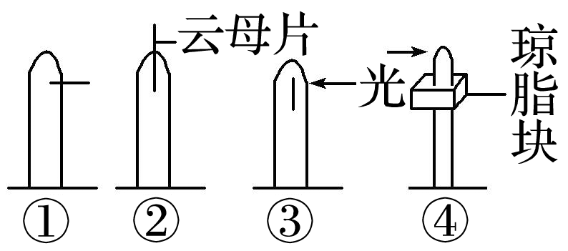
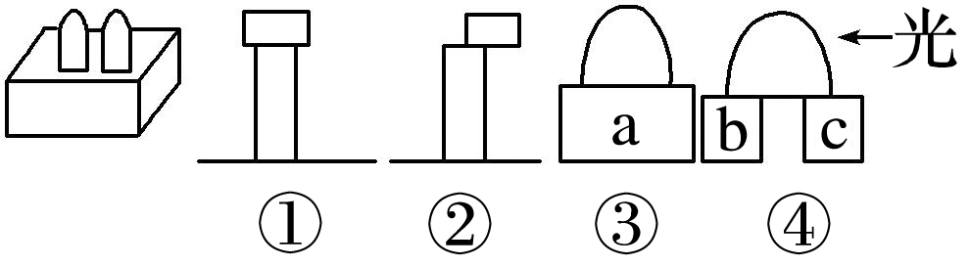
三看法判断生长素的作用特点——两重性
一看：生长素浓度生长慢的部位高于生长快的部位；
二看：与蒸馏水处理组（即0浓度）比较，生长慢于蒸馏水组体现抑制，生长快于蒸馏水组体现生长；
三看：坐标曲线，生长曲线出现负值即横轴以下；
判断植物“长不长、弯不弯”的方法
例1旋转法：
①直立生长；②向光生长；③向小孔生长；
④茎向心生长，根离心生长
例2插入法：
例3移植法：
①向右侧弯曲生长；
②直立生长；
③向光弯曲生长；
④向光弯曲生长
①直立生长；
②向左侧生长；
③④中IAA的含量a＝b＋c，b>c

Slide 5
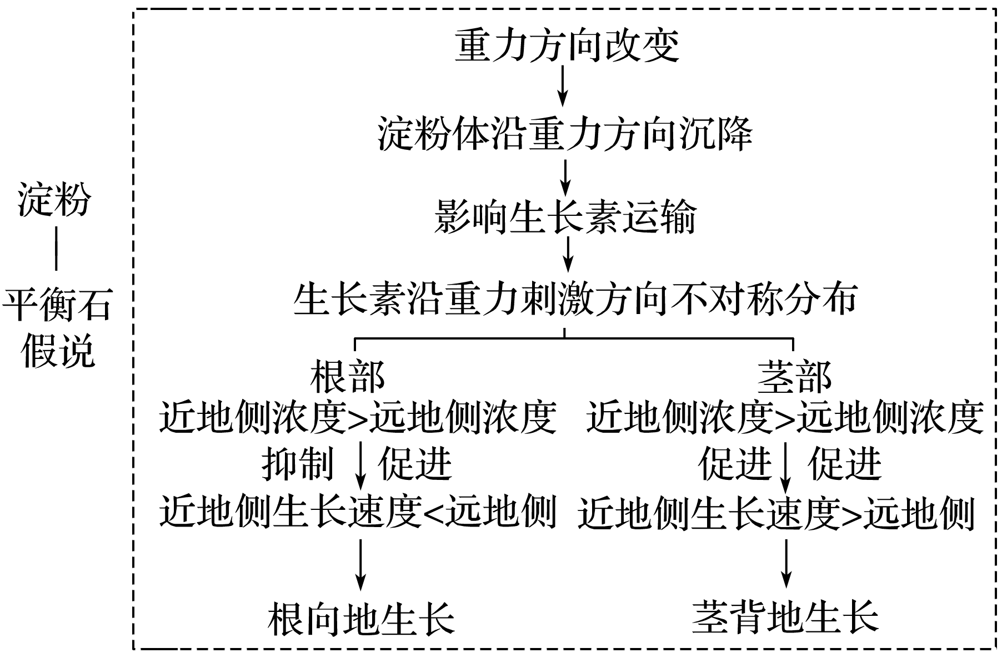
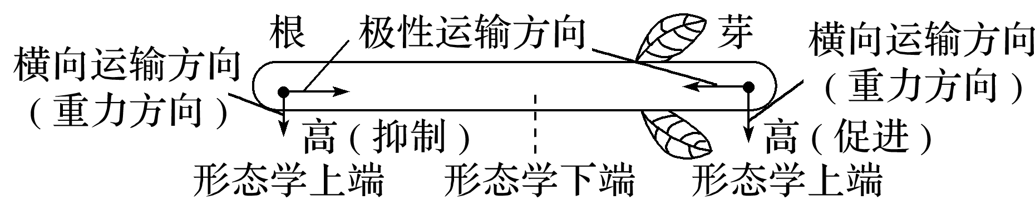
（5）生长素作用特点实例分析
①顶端优势：
概念：顶芽优先生长，侧芽生长受抑制；
原理：顶端生长素运输到侧芽，顶端低浓度促进生长，侧芽高浓度抑制生长。
解除方法：去除顶芽。
②根的向地性和茎的背地性生长：
原因：外因—重力产生单一方向的刺激；内因—生长素分布不均匀；根、茎对生长素的敏感程度不同。

Slide 6
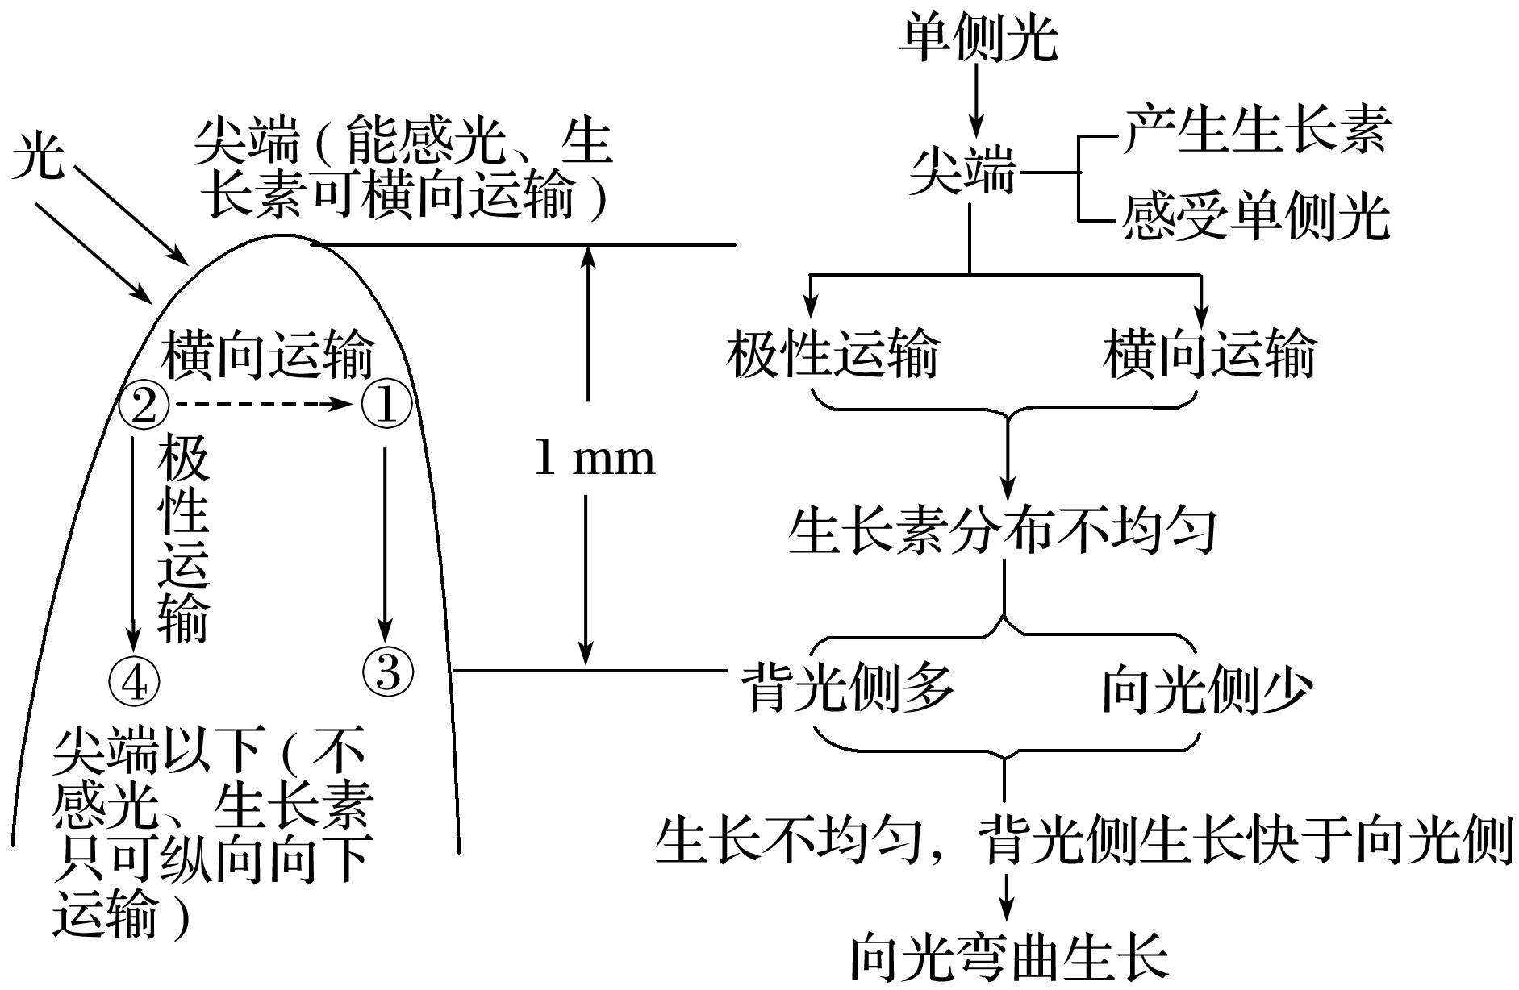
③向光性：
生长素的产生部位：胚芽鞘尖端(产生不需要光)。
生长素的作用部位：胚芽鞘尖端下部伸长区。
感光部位：胚芽鞘尖端。
单侧光的作用：引起生长素分布不均匀。
胚芽鞘弯曲生长的原因：尖端下部生长素分布不均匀。
植物向光性的另一种理论：单侧光照射引起某些抑制生长的物质分布不均匀造成的。

Slide 7
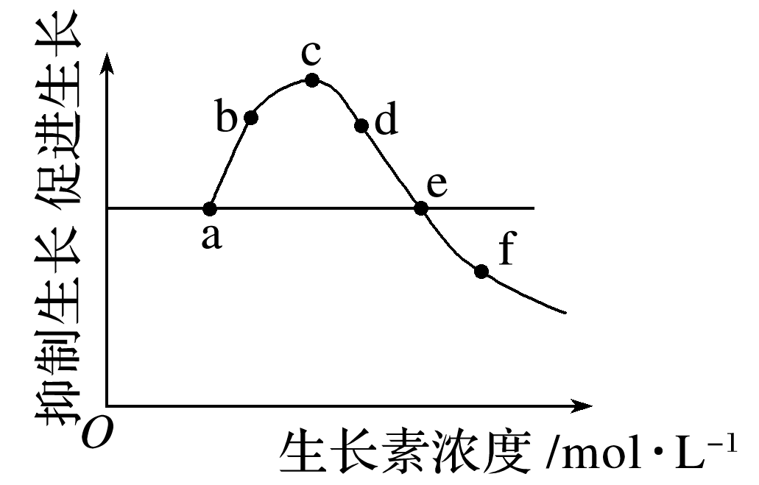
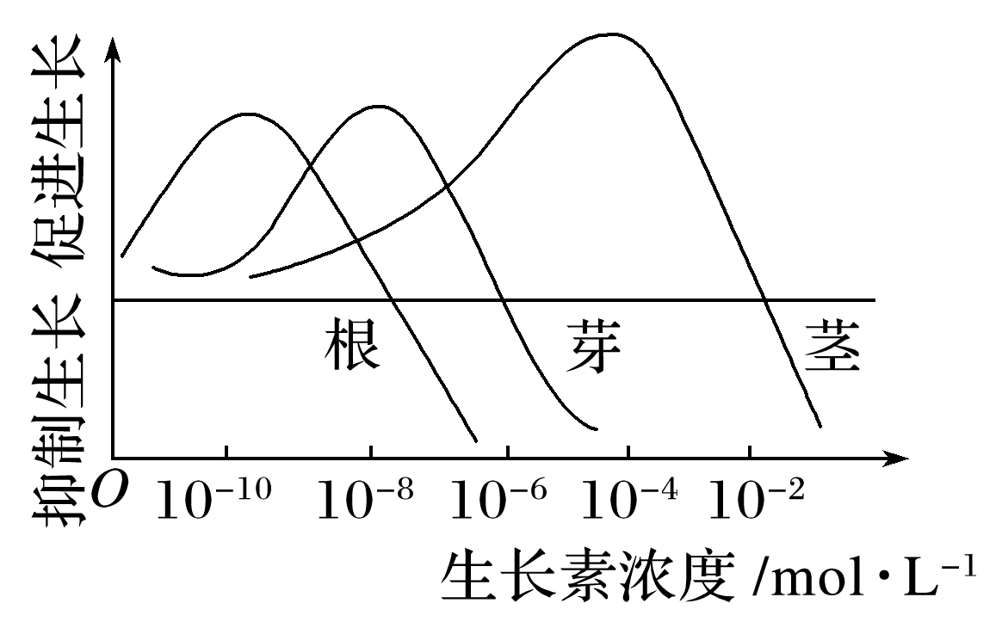
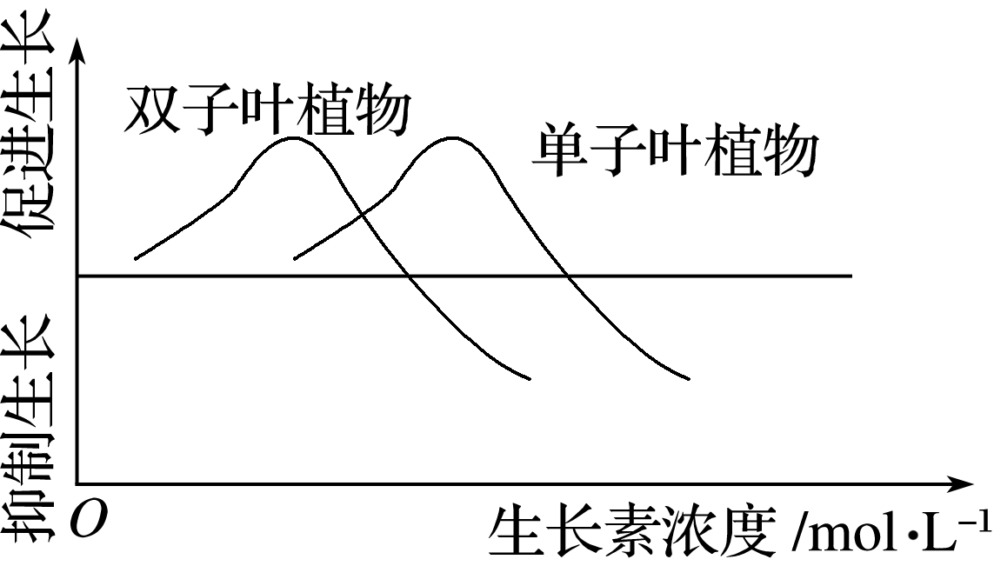
（5）影响因素：
①生长素浓度
a点：既不促进生长也不抑制生长。
a～c段(不含a点)：随生长素浓度升高，对生长的促进作用逐渐增强。
c点：促进生长的最适浓度，其促进效果最好。
c～e段(不含e点)：随生长素浓度升高，对生长的促进作用逐渐减弱。
e点：促进生长的浓度“阈值”。超过此值时，将由“促进”转向“抑制”，从而进入抑制生长的“高浓度”。
e～f段：随生长素浓度升高，对生长的抑制作用逐渐增强。
b、d两点：生长素浓度虽然不同，但促进效果相同。
②植物细胞的成熟情况：幼嫩细胞敏感，衰老细胞比较迟钝；
③不同器官的敏感度不同：根>芽>茎
④不同生物对生长素的敏感程度不同：双子叶>单子叶

Slide 8
（6）生长素的应用
促进扦插枝条生根；
使未受精的番茄子房发育，得到无子番茄；
抑制杂草生长，去除田间杂草。
二、植物激素
1、概念：由植物体内产生，能从产生部位运送到作用部位，对植物的生长发育有显著影响的微量有机物。
2、与动物激素的不同：
合成部位：植物激素无专门的分泌器官；动物激素由动物内分泌腺或内分泌细胞分泌；
作用部位：没有特定的器官；动物激素作用于特定的器官或组织；
运输途径：极性运输、非极性运输和横向运输；动物激素随体液循环运输；
化学本质：有机小分子；动物激素主要为蛋白质类、类固醇、氨基酸衍生物等；

Slide 9
三、其他植物激素
1、其他植物激素及合成、分布部位、主要作用
植物激素 | 合成部位 | 分布 | 主要作用
赤霉素(GA) | 幼根、幼芽和未成熟的种子 | 主要分布在植物生长相对旺盛的部位 | 促进细胞伸长，从而引起植株增高；促进细胞分裂与分化；促进种子萌发、开花和果实发育。
细胞分裂素(CTK) | 主要是根尖 | 主要分布在正在进行细胞分裂的部位 | 促进细胞分裂；促进芽的分化、侧枝发育、叶绿素合成。
脱落酸(ABA) | 根冠、萎蔫的叶片等 | 将要脱落或进入休眠期的器官和组织中含量多 | 抑制细胞分裂；促进气孔关闭；促进叶和果实的衰老和脱落；维持种子休眠。
乙烯( ETH) | 植物体各个部位 | 各器官中都存在 | 促进果实成熟；促进开花；促进叶、花、果实脱落。
油菜素内酯 （BR） | _ | 广泛存在于植物的花粉、种子、茎和叶等器官中 | 促进茎、叶细胞的扩展和分裂，促进花粉管生长、种子萌发等。
注：恶苗病：赤霉素含量过高，当水稻感染了赤霉菌后，会出现植株疯长现象，病株比正常植株高50%以上，并且结实率大大降低。

Slide 10
2、植物激素间的相互作用
（1）作用途径：植物激素对植物生长发育的调控，是通过调控细胞分裂、细胞伸长、细胞分化和细胞死亡等方式
实现的；各种植物激素并不是孤立地起作用，而是多种激素共同调控植物的生长发育和对环境的适应。
（2）作用特点：
①在植物的生长发育和适应环境变化的过程中，某种激素的含量会发生变化。
②决定器官生长、发育的，往往不是某种激素的绝对含量，而是不同激素的相对含量。
例：
生长素与细胞分裂素的比值高有利于根的分化，反之有利于芽的分化，比值为1有利于形成愈伤组织；
黄瓜茎端端脱落酸与赤霉素的比值较高，有利于分化形成雌花，反之则有利于分化为雄花。
③在植物生长发育过程中，不同种激素的调节还往往表现出一定的顺序性。
（3）植物激素间的相互作用
①协同作用：两种或多种激素结合使用时，其效果大于分别单独使用。（生长素、细胞分裂素、赤霉素）、（脱落酸、乙烯）
促进细胞伸长，细胞体积增大
生长素
主要促进细胞核分裂
共同促进植物生长
共同促进细胞分裂，细胞数目增加
细胞分裂素
主要促进细胞质分裂

Slide 11
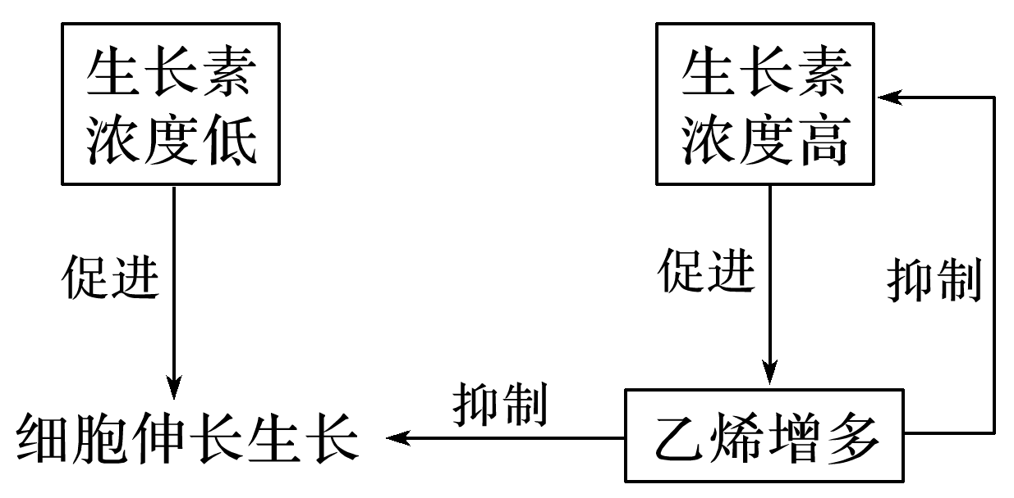
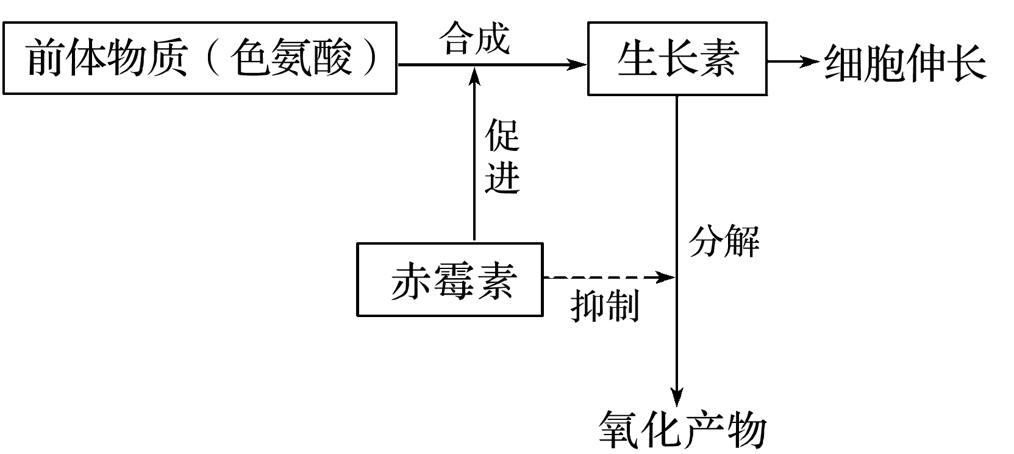
②拮抗作用
细胞分裂：细胞分裂素、生长素—促进；脱落酸—抑制；
脱落衰老：脱落酸、乙烯—促进；生长素、赤霉素、细胞分裂素—抑制；
种子萌发：赤霉素—促进；脱落酸—抑制；
气孔张开：细胞分裂素—促进；脱落酸—抑制。
③作用实例：
生长素达到一定浓度后会促进乙烯的合成，而乙烯对生长素的合成具有抑制作用。
赤霉素可促进生长素的合成，抑制生长素的分解。
研究表明：脱落酸在高温下易降解，则“小麦、玉米在即将成熟时，若遇干热后再遇大雨的天气，种子将易在穗上发芽”的原因？
持续一段时间的高温，能使种子中的脱落酸降解，从而解除了对种子萌发的抑制，大雨又给种子萌发提供了水分，于是种子就容易在穗上萌发。

Slide 12
四、植物生长调节剂及应用
1、植物生长调节剂：由人工合成的，对植物的生长、发育有调节作用的化学物质。
2、优点：原料广泛、容易合成、效果稳定等。
3、类型：
①分子结构和生理效应与植物激素类似。如吲哚丁酸；
②分子结构与植物激素完全不同，但有类似的生理效应，如α-奈乙酸（NAA）、矮壮素等。
4、实例：
①NAA、2，4-D：促进插条生根，培育无子番茄，用作农业除草剂等；
青鲜素：抑制发芽，保持蔬菜鲜绿，延长保存期；
赤霉素：使大麦种子无须发芽就可产生α-淀粉酶；
乙烯利：催熟未成熟的果实；
膨大素：促使水果长势加快、个头变大，但口感差，汁水少，甜味不足，不宜长时间储存。
5、影响施用效果的因素：施用的浓度、时间、部位以及植物的生理状态和气候条件等。

Slide 13
6、探索生长素类调节剂促进插条生根的最适浓度（实验）
（1）原理：适宜浓度的生长素类调节剂能促进插条生根，不同浓度的生长素类调节剂溶液处理后，插条生根的情况不同。在最适浓度下植物插条生根数量最多，生长最快。
（2）实验过程：
配置一系列浓度梯度的生长素类调节剂溶液
处理生长状况相同的插条的形态学下端
观察枝条生根状况
重复前三步，将浓度梯度变小
（3）实验要点：
①需进行预实验：预实验可以为进一步的实验摸索条件，也可以检验实验设计的科学性和可行性，以免由于设计不周，盲目开展实验而造成人力、物力和财力的浪费。
②三个变量：自变量：生长素类调节剂的浓度；因变量：扦插枝条生根的数量（或长度）；
无关变量：等量原则，处理溶液的计量、温度、光照、插条的生理状况、处理时间等。
③处理插条：
生长素类似物处理插条可用浸泡法(溶液浓度较低，浸泡时间长)或沾蘸法(溶液浓度较高，处理时间较短)。
处理时插条上下不能颠倒，否则扦插枝条不能成活。
扦插时常去掉插条成熟叶片，原因是降低蒸腾作用，保持植物体内的水分平衡。
预实验
正式实验

Slide 14
7、尝试利用乙烯利催熟水果
（1）乙烯利的性质
①工业品为液体。
②当溶液pH<3.5时，比较稳定，但随着pH升高，它会分解释放出乙烯。
（2）乙烯利的作用
①对水果具有催熟作用。
②进一步诱导水果自身产生乙烯 ，加速水果成熟。
（3）注意事项：
①乙烯利对皮肤、黏膜有一定的刺激性；
②遇明火可燃烧，注意防火。

Slide 15
五、环境因素参与调节植物的生命活动
1、光
（1）光的作用：①能量②一种信号
（2）光的调控机制：植物具有能接受光信号的分子，如光敏色素。
光敏色素是一类蛋白质（色素-蛋白质复合体），分布在植物各个部位，分生组织的细胞内比较丰富。
作用机制：
吸收红光和远红光信号
（接收信号）
光敏色素结构发生变化
（感受信号）
经信息传递系统传导到细胞核内
（传导信号）
影响特定基因的表达
（发生反应）
植物体内除了光敏色素外，还有感受蓝光的受体。
2、温度
（1）温度可以通过影响种子萌发、植株生长、开花结果和叶的衰老、脱落等生命活动；
（2）植物分布的地域性很大程度上就是由温度决定的；
（3）年轮：季节轮回，温度周期性变化，春夏季细胞分裂快、细胞体积大，树干上形成颜色较浅的带；
秋冬季细胞分裂慢、细胞体积小，树干上形成颜色较深的带；
（4）春化作用：经历低温诱导促使植物开花的作用，避免秋季开花；（如冬小麦、蕙兰等）

Slide 16
3、重力
（1）作用：调节植物生长发育和形态建成的重要环境因素。
（2）调节机制：植物的根、茎中具有感受重力的物质和细胞，可以将重力信号转换成运输生长素的信号，造成生长素分布的不均衡，从而调节植物的生长方向，使根向地生长，茎背地生长。
（3）淀粉平衡石假说：重力方向改变，平衡石细胞中的“淀粉体”沿重力方向沉降，引起植物体内一系列信号分子改变，对植物生长产生影响。
4、植物生长发育的整体调控
植物细胞中储存着全套基因
植物生长发育
基因表达调控
基因适时选择性表达
调控
植物的生长、发育、繁殖、休眠
结果
影响
激素调节
激素是信息分子
传递信息
细胞与细胞、器官与器官之间协调
影响
环境因素调节
环境变化
植物响应
调控
最终表现
基因表达调控的结果
基因表达以及激素产生、分布
器官和个体水平上的变化
（1）植物生长发育的调控，是由基因表达调控、激素调节和环境因素调节共同完成的。
（2）激素的产生和分布是基因表达调控的结果，也受环境因素的影响。

